Slide 1
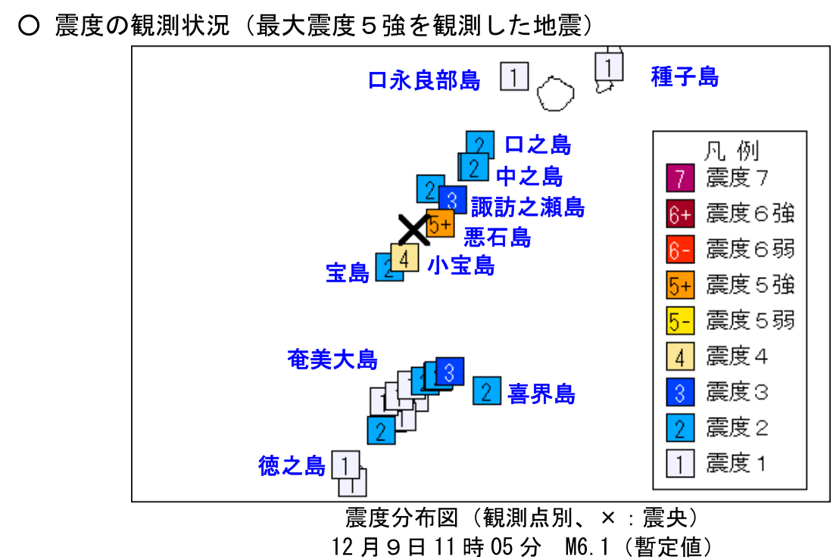
2021年12月9日トカラ列島近海の地震
地震概要（気象庁発表資料より）
2021年12月9日11時5分
マグニチュード(M)：6.1（暫定値）
震源の深さ：約20 km
最大震度：5強（鹿児島十島村悪石島）
主な被害（報道より）
土砂崩れ
「令和3年 12 月4日 12 時頃からのトカラ列島近海（小宝島付近）の地震活動について（第7号）」（福岡管区気象台・鹿児島地方気象台, 2021）に加筆
鹿児島十島村悪石島
震央

Slide 2
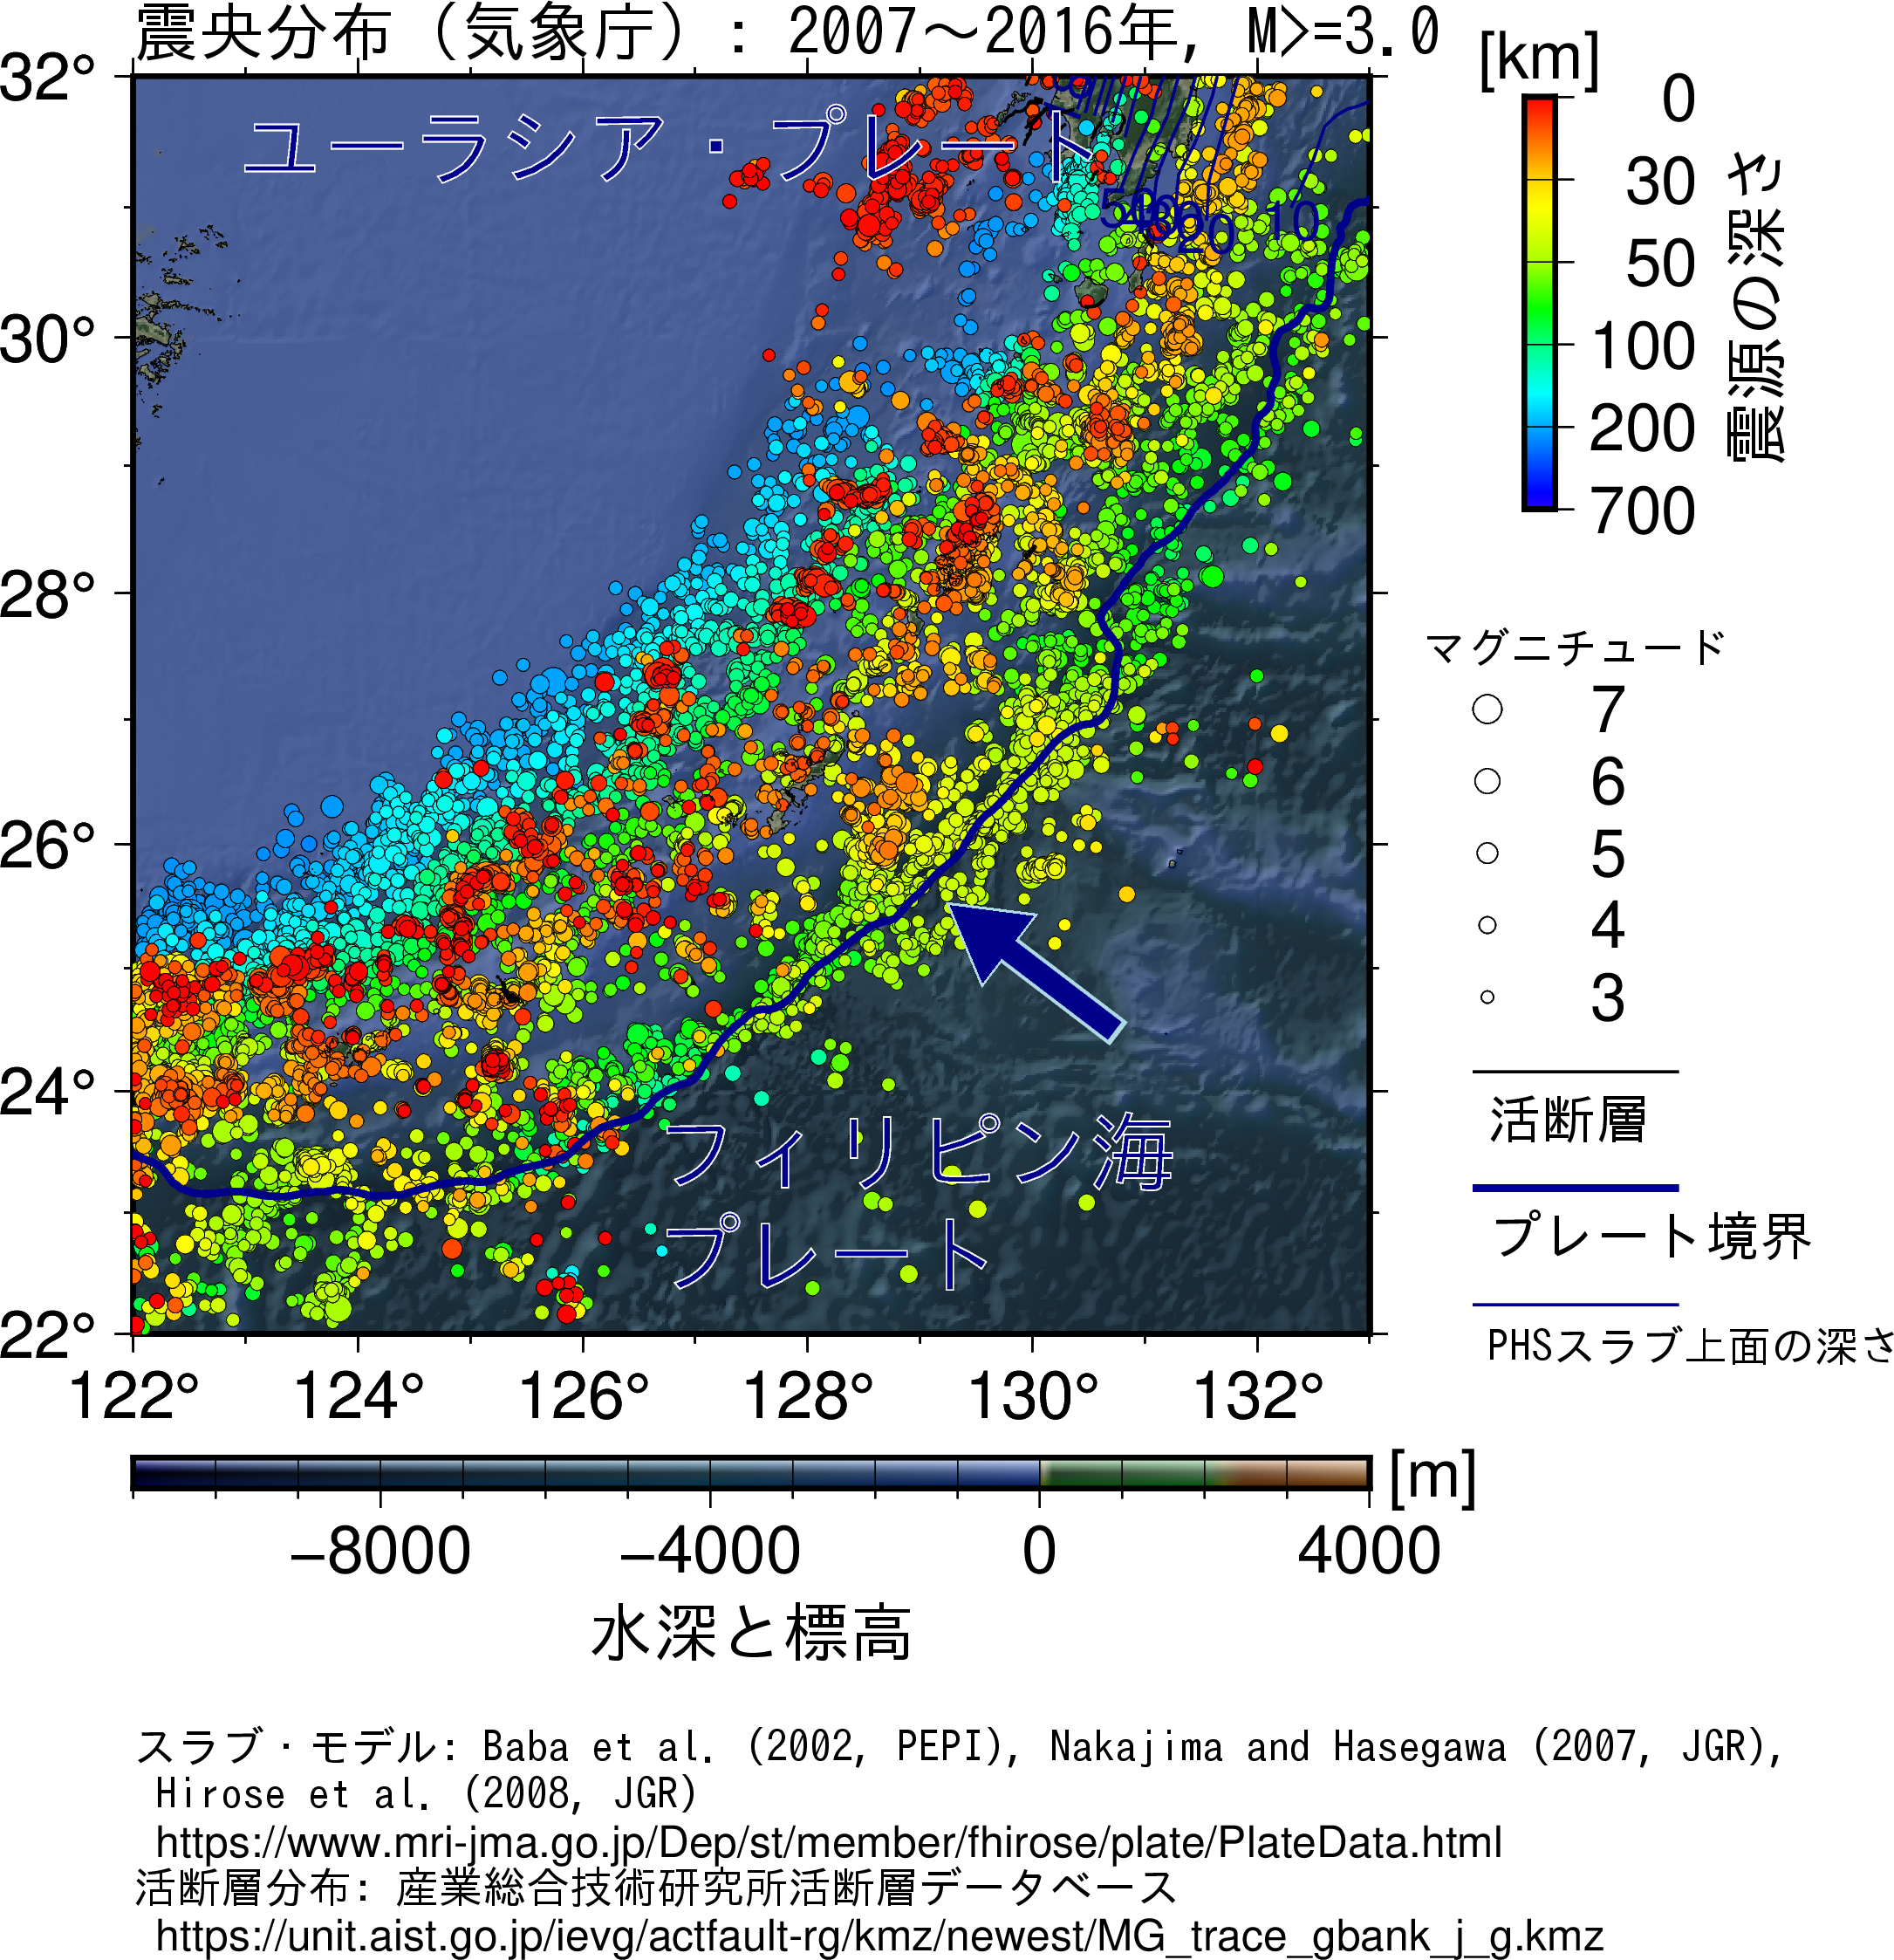
背景：南西諸島周辺のプレート境界と地震
南西諸島の下には南東からフィリピン海プレートが沈み込んでいる。そのプレート境界では地震活動が活発である。また、南西諸島の北西側には沖縄トラフがあり、現在、北西－南東方向に拡大していると考えられている。その拡大によると思われる浅い地震も多い。
今回の地震
今回の地震

Slide 3
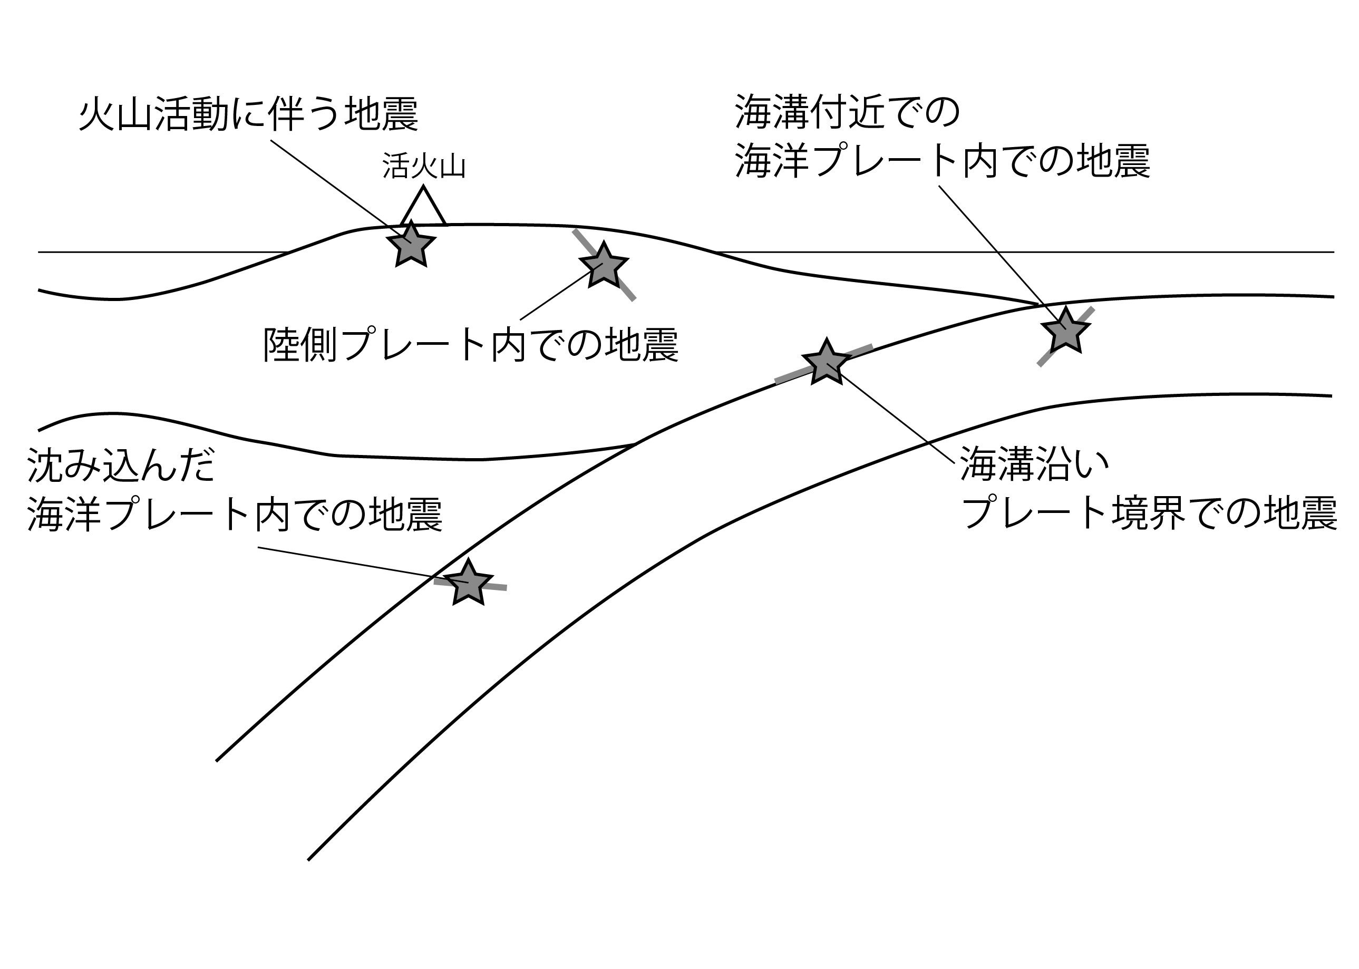
日本周辺のプレートと地震の関係
今回の地震は、陸側のプレート内で発生している。南西諸島には火山が多く、熱水活動も多いが、今回の地震に関連しているかどうかは判断が難しい。今後の調査研究による。

Slide 4
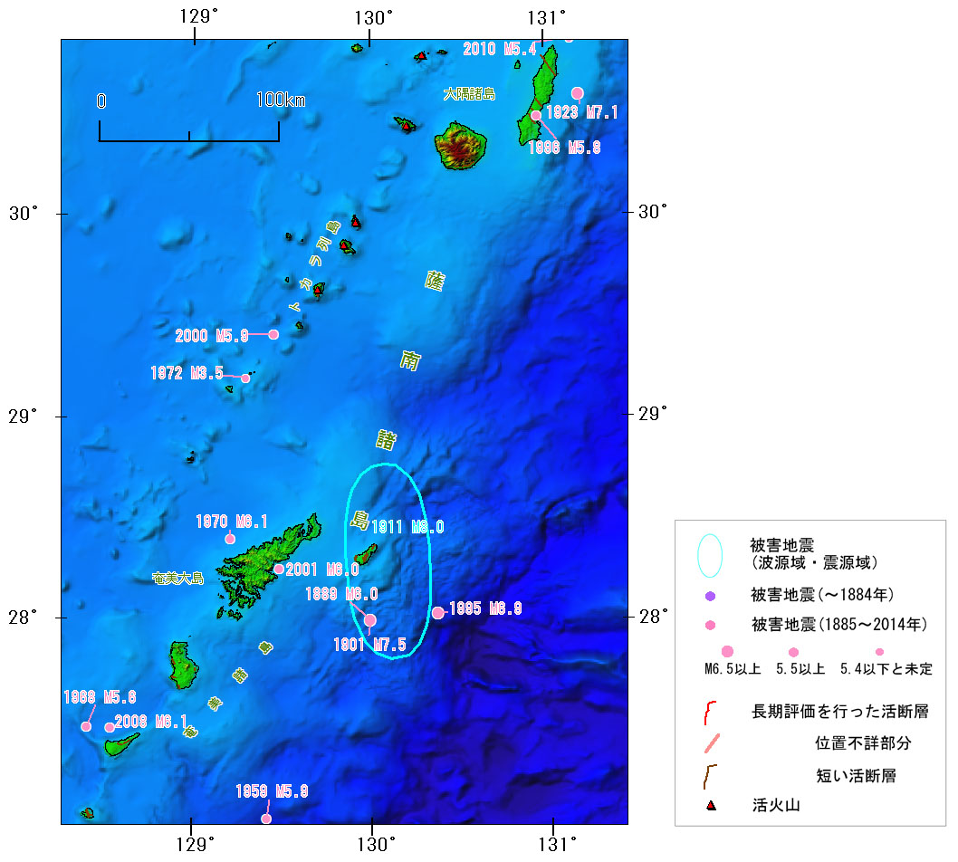
背景：過去の被害地震
「鹿児島県の地震活動の特徴」（地震調査研究推進本部）に加筆
https://www.jishin.go.jp/regional_seismicity/rs_kyushu-okinawa/p46_kagoshima/
今回の地震
2000年 M5.9
2005年M7.2
群発地震（最大M3.5）

Slide 5
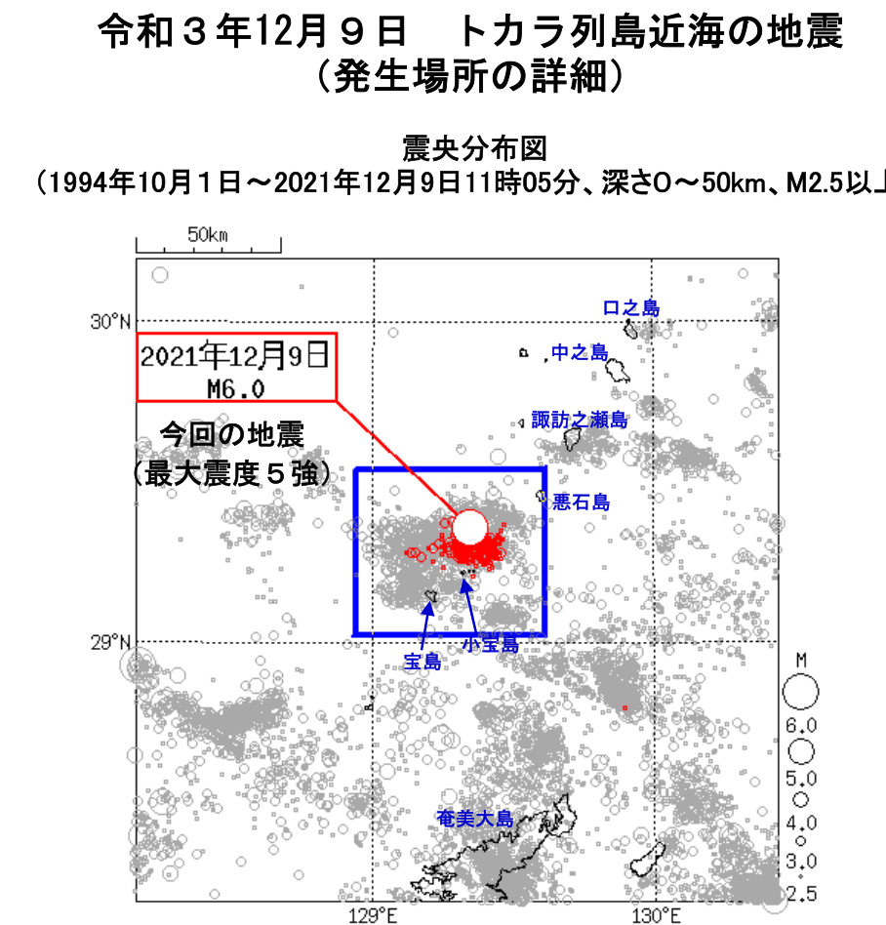
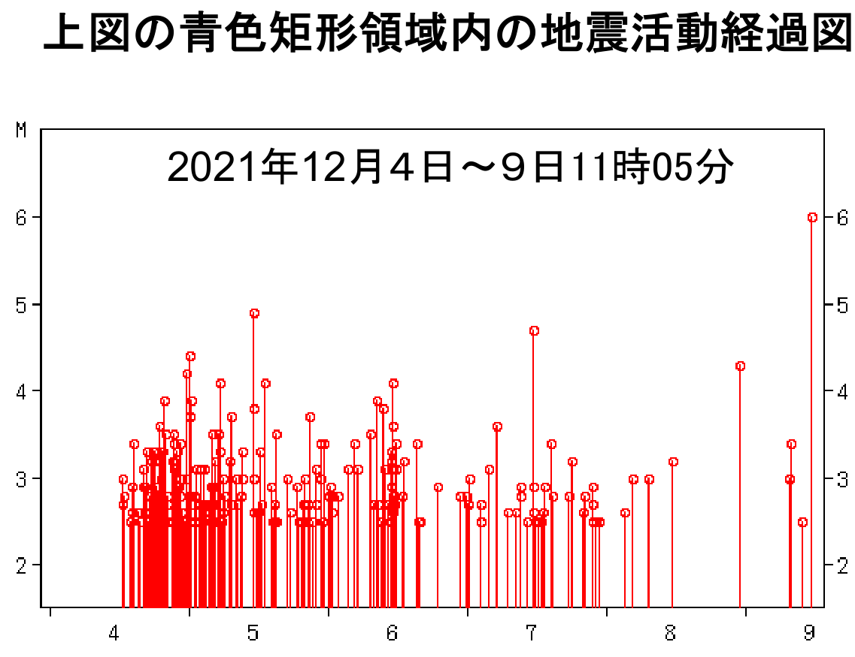
背景：過去の地震活動
「令和3年12月9日11時05分頃のトカラ列島近海の地震について」（気象庁, 2021）に加筆
悪石島
左
※
小宝島
群発的な地震活動が起こっている中で今回の地震が発生した。
※ M6.0は速報値、その後更新されてM6.1（暫定値）となった

Slide 6
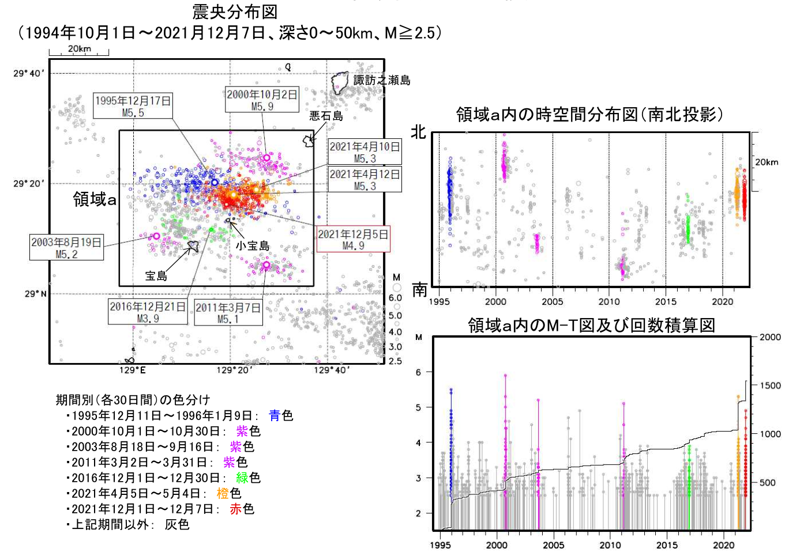
背景：過去の地震活動
「令和3年12月9日11時05分頃のトカラ列島近海の地震について」（気象庁, 2021）に加筆
この領域では繰り返し地震活動が活発になっている
悪石島
小宝島

Slide 7
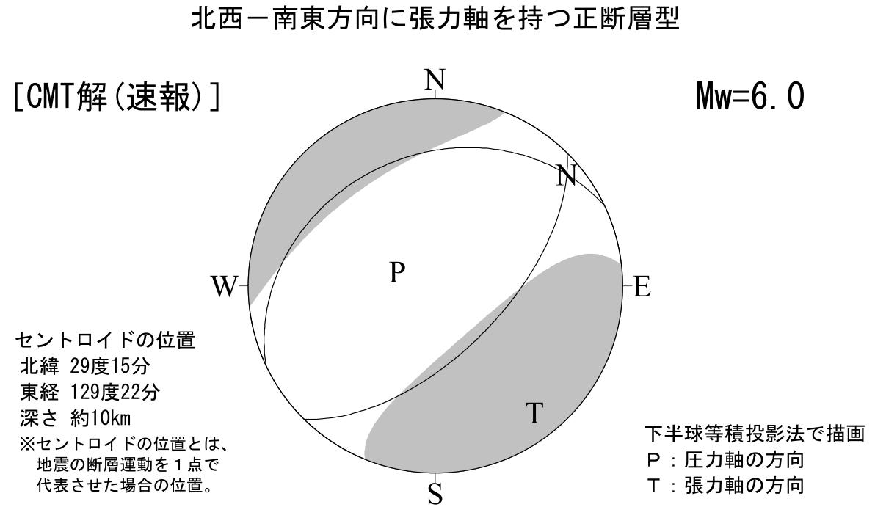
発震機構解（震源メカニズム解）
「令和3年12月9日11時05分頃のトカラ列島近海の地震について」（気象庁, 2021）に加筆

Slide 8
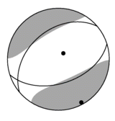
断層面の候補1
どちらが良いかは今後の分析による
※気象庁の発震機構解の数値が公表されていなかったので、
公表されているF-netの発震機構解を用いている。
北東から見た断面
断層面の候補1
南東
北西
傾斜角42°
断層面上での下盤側に対する上盤側の滑り方向
北東
南西
走向230°
走向方向
滑り角-107°
F-net 地震のメカニズム情報【詳細】
https://www.fnet.bosai.go.jp/event/tdmt.php?_id=20211209020400&LANG=ja
M6.0の断層の長さのおおざっぱな目安：15 km

Slide 9
断層面の候補2
どちらが良いかは今後の分析による
※気象庁の発震機構解の数値が公表されていなかったので、
公表されているF-netの発震機構解を用いている。
西南西から見た断面
北北西
南南東
傾斜角51°
走向72 °
断層面上での下盤側に対する上盤側の滑り方向
西南西
東北東
走向方向
断層面の候補2
滑り角-75°
F-net 地震のメカニズム情報【詳細】
https://www.fnet.bosai.go.jp/event/tdmt.php?_id=20211209020400&LANG=ja
M6.0の断層の長さのおおざっぱな目安：15 km

Slide 10
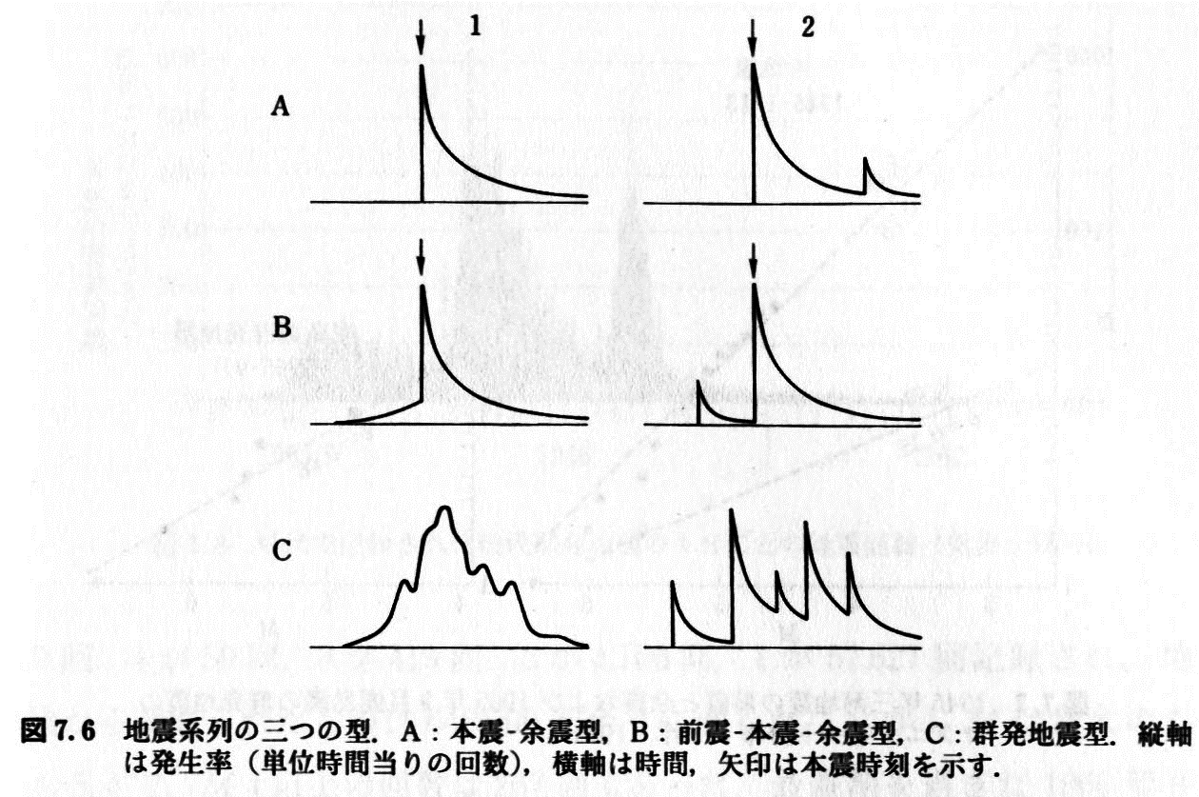
地震発生時系列の3つのパターン
明確な定義はない。どのパターンになるか、どのくらい活動が続くのかは、終わってみないと分からない。
矢印は本震の
発生時刻
宇津 (2001)
『地震学第3版』
単位時間当たりの回数
本震－余震型
時間
前震ー本震－余震型
群発地震型

Slide 11
最近の地震に関するスライド教材
作成者・連絡先
謝辞
小林励司
鹿児島大学大学院理工学研究科
E-mail: reiji あっと sci.kagoshima-u.ac.jp
（あっとを@にしてください）
もともとのアイデアはIncorporated Research Institutes for Seismology (IRIS)のRecent Earthquake Teachable Momentsです。
本スライド作成にあたり、気象庁の報道発表資料とウェブページ、防災科学技術研究所のJ-RISQとHi-net、地震調査研究推進本部の図表を引用いたしました。プレート境界と地震の図では、気象庁の震源データ、気象研究所弘瀬冬樹さんのスラブ形状データ、産業技術総合研究所の活断層位置データを利用いたしました。地震波形の図では防災科学技術研究所 K-NETのを利用いたしました。
利用上の注意：授業・講義の進展の度合いによって、スライドを取捨選択してください。必要に応じてスライドを加えてください。／他機関の著作物はその機関に著作権があります。その他の部分の著作権は放棄しません。配布は自由です。自分で加工したものを配布するときは加工を明記してください。／間違い等による損害は補償いたしません。

